Slide 1
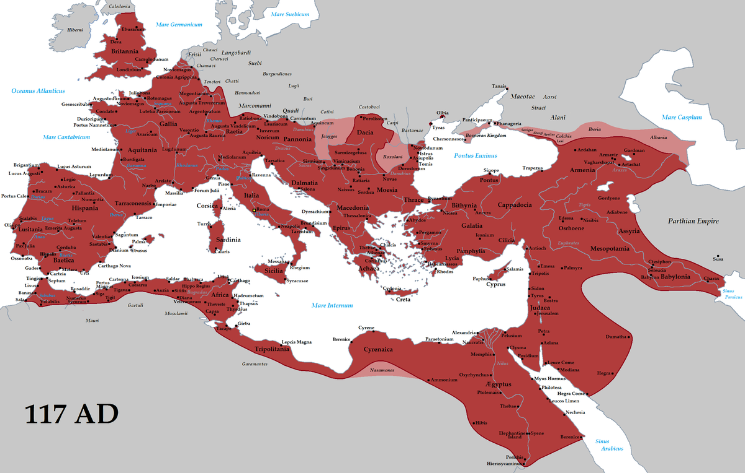
Romerrigets ekspansion
Årsager og konsekvenser

Slide 2
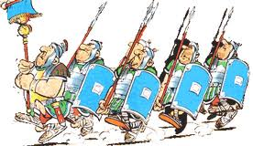
Dagens program
Konsekvenserne af Romerrigets ekspansion for de romerske borgere
Årsagerne til romernes succes
  Arbejde med kilder: triumftog og den romerske hær
  Titusbuen
  Og på et tidspunkt lidt vold og død for at holde jer vågne…

Slide 3
Konsekvenser af ekspansionen
Hvad var konsekvenserne af ekspansionen
  For nobiliteten
  For bønderne
  Opstil gerne et/flere pileskemaer som illustration
    Bønderne var soldater →forsømmer deres jord→ må sælge til godsejere
    Import af korn→

Slide 4
årsager til Romerrigets succes

Slide 5

Opgave til kildelæsning
1’erne læser Plutarchs beskrivelse af Æmilius Paulus’ triumftog side 45:
  Analyser kilden med henblik på at undersøge hvad der kendetegner triumftogene og hvad de dog skulle gøre godt for
2’erne læser Polybius beskrivelse af romerne og karthagerne side 47:
  Analyser kilden med henblik på at undersøge romernes særlige evner og hærens styrke.
Alle skal selvfølgelig gøre sig nogle overvejelser om de kilder, de sidder med – hvem har skrevet dem, hvorfor er de skrevet, kan vi stole på indholdet osv.

Slide 6
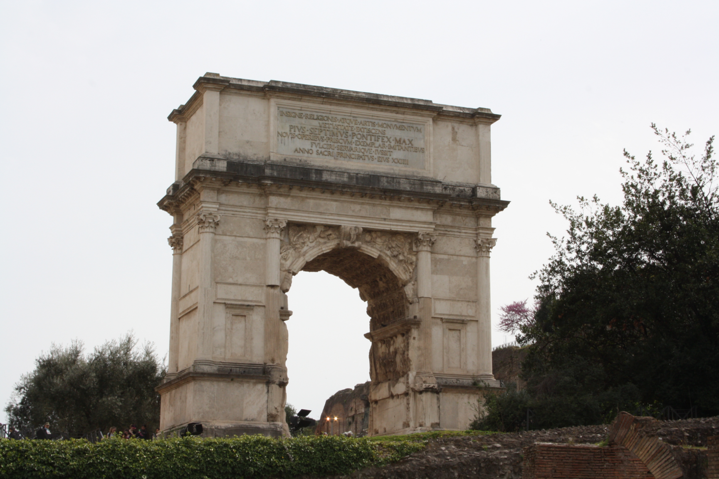
Triumfbuer

Slide 7
Titusbuen
Beskriv buen (form, placering, størrelse)
Hvad forestiller udsmykningen, og hvorfor er disse motiver mon valgt ud?
Hvorfor byggede man sådanne buer – hvad siger det om samfundet og opfattelsen af hæren?
Se Ribe Katedralskoles side om Titusbuen
http://klassisk.ribekatedralskole.dk/steder/rom/forum/titusbuen/titusbue.htm

Slide 8
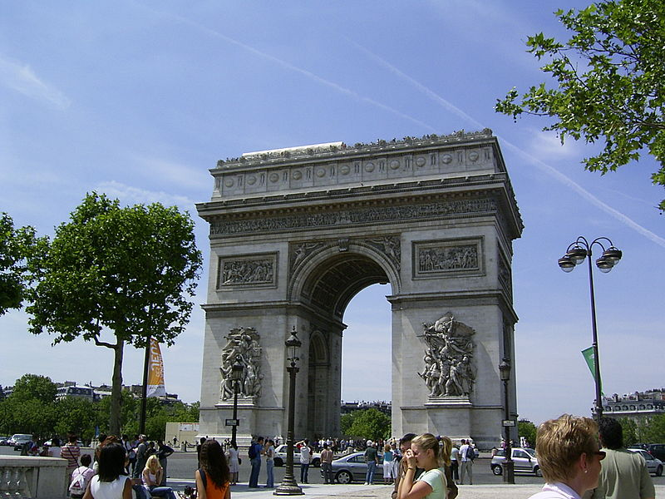
Triumfbuer

Slide 9
